Slide 1
Notes:
Foto nog aanpassen

Slide 2
INHOUD
INLEIDING
VOEDING EN BEWEGING
De Proefkampioen (p. 6)
Pim Pompoenkwartet (p. 7)
Gezond Gebeten voor Kiddies (p. 8)
Wild van Water (p. 9)
Waterpas (p. 10)
Dip? Dobbel. Doe! (p. 11)
Oki Doki (p. 12)
Woogie Boogie (p. 13)
Oog voor Lekkers (p. 14)
Hallo Velo (p. 15)
Gezond opgroeien: over eten bij kinderen (p. 16)
Leerlijn voeding (p. 17)
Schoolmaaltijdengids & gezonde (broodjes)lunch op school (p. 18)
Sport beweegt je school 2.0. (p. 20)
MENTAAL WELBEVINDEN
Hopla, voel je goed (p. 21)
Een doos vol gevoelens (p. 22)
Het gat in de haag (p. 23)
Warme William – SOKO (p. 24)
10-daagse van de geestelijke gezondheid (p. 25)
Kzitermee (p. 26)
Mentaal welbevinden in de klas (p. 27)
Kleuters weerbaar maken tegen stress (p. 28)

Slide 3
INHOUD
TABAK, ALCOHOL, DRUGS EN GAMEN
Leerlijn tabak, alcohol, illegale drugs gokken en gamen (p. 29)
HYGIËNE
Luizenproject Iedereen KAMpioen (p. 30)
Tandenkoffer (p. 31)
Gezonde mond (p. 32)
Basisadviezen mondgezondheid (p. 33)
SEKSUALITEIT EN RELATIES
Vlaggensysteem: omgaan met seksueel (grensoverschrijdend) gedrag op school (p. 34)
Mijn wens, mijn grens (p. 35)
Lesgeven over seksualiteit (p. 36)
Grenswijs (p. 37)
Warme dagen (p. 38)
Wees niet gek, doe de tekencheck (p. 39)
Milieu op school (p. 40)
Veilig omgaan met kraantjeswater op school (p. 41)
THEMA-OVERSTIJGEND
Leerlijnen over gezond Leven (p. 42)
Gezond opvoeden (p. 43)
Gezonde school (p. 44)
GEZONDHEID EN MILIEU

Slide 4
INLEIDING
Beste leerkracht, zorgcoördinator, directie, CLB/ Pedagogische dienst -medewerker, Bij deze stellen wij graag het aanbod voor om binnen jouw school of klas werk te maken van gezondheid! Uiteraard is dit slechts een greep uit het volledige aanbod van allerhande partners met een aanbod omtrent gezondheid.
Laat je inspireren door tal van projecten, methodieken, vormingen… en verruim je blik op het gezondheidsbeleid op school! Er is een aparte gids beschikbaar voor zowel het kleuter-, lager-, secundair- als hoger onderwijs. Wanneer een methodiek zich specifiek richt naar leerlingen uit het buitengewoon onderwijs, dan wordt dit expliciet vermeld.
Je kan telkens op zoek gaan per thema naar wat je precies zoekt of blader even door de brochure om ideeën op te doen. De volgende thema’s kan je terug vinden in de gids:
Voeding en beweging (werken rond gezonde voeding, bewegingstussendoortjes, sporten, speelimpulsen, tegen gaan van sedentair gedrag…)
Mentaal welbevinden (versterken van de veerkracht, het welbevinden, praten over gevoelens…)
Tabak, alcohol, illegale drugs, gokken en gamen (maar ook werken aan sociale vaardigheden en versterken van de weerbaarheid bij jonge kinderen)
Hygiëne (luizen, mond- en tandhygiëne…)
Relaties en seksualiteit (verliefd zijn, veilig vrijen, (seksueel) grensoverschrijdend gedrag…)
Gezondheid en milieu (teken, zonnen, binnenmilieu…)
Thema-overstijgend (gezondheidsbeleid op school, gezond opvoeden…)

Slide 5
In de rechter bovenhoek is telkens aangeduid om welk soort interventie het gaat:
Educatief materiaal (spelmateriaal, methodieken te gebruiken in de klas of school, lesmateriaal…)
Projecten (projecten binnen je school of klas)
ouders…)
Workshop (workshop gericht naar leerlingen, ouders…)
Vormingen (vormingen voor leerkrachten, directie, zorgcoördinatoren om zelf aan de slag te gaan rond een specifiek thema)
Beleidsmateriaal (ondersteuningsmethodiek in de uitbouw van een breder gezondheidsbeleid op school of in de klas)
Ondersteuning (achtergrondinformatie voor de leerkracht, extra ondersteuning voor ouders, …)
Veel plezier en aarzel niet om contact met ons op te nemen bij vragen.
Gezonde groeten,
Logo Leieland President Kennedypark 10, 8500 Kortrijk
056/44.07.94 info@logoleieland.be

Slide 6
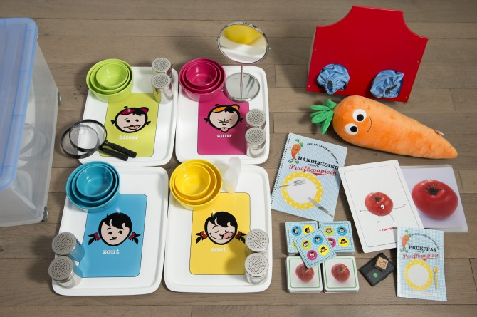
EDUCATIEF MATERIAAL
De Proefkampioen
Wat? Met ‘de Proefkampioen-koffer’ wordt een reis gemaakt doorheen de wereld van de zintuigen. Kinderen voelen, proeven, ruiken, horen en kijken. Al spelend en experimenterend maken ze kennis met de vier basissmaken: zuur, zout, zoet en bitter. De koffer bestaat uit proefmateriaal, een handleiding en een proefpas voor elk kind. Met de proefkampioen kunnen aan de hand van de proefpas ook eenvoudig ouders betrokken worden. Met de proefkampioen krijgt gezonde voeding, de voedingsdriehoek, fruit en groenten een plaats in de lessen. Het kan een aanknopingspunt zijn om afspraken te maken over de dranken en tussendoortjes die de kinderen meebrengen naar school.
Kostprijs? De proefkoffer kan je gratis hier reserveren.
Voor elke leerling is ook een proefkampioenpas voorzien.
Meer info? Telefoon: 056/44.07.94 E-mail: logo@logoleieland.be
VOEDING EN BEWEGING

Slide 7
EDUCATIEF MATERIAAL
Pim Pompoenkwartet (vanaf 5 jaar)
Wat? Met het Pim Pompoen kwartetspel komen kinderen op een speelse manier in contact met groenten. Samen met Pim Pompoen ontdekken kinderen hoe groenten groeien uit een zaadje en hoe ze die groenten lekker kunnen verwerken. Er worden 9 groenten in beeld gebracht: van zaadje, naar plant, tot groente en gerecht. In de brochure staat bij elke groente een lekker recept dat makkelijk te bereiden is..
Kostprijs? Het kwartetspel kan je gratis hier ontlenen bij Logo Leieland.
Meer info? Telefoon: 056/44.07.94 E-mail: logo@logoleieland.be
VOEDING EN BEWEGING

Slide 8
EDUCATIEF MATERIAAL
Gezond gebeten voor Kiddies
Wat? Kleuters gezonde eetgewoonten aanleren is soms een uitdaging voor zorgfiguren. Ze hebben vaak een eigen willetje en kiezen meestal niet vanzelf voor een gezond eetpatroon. Ouders en opvoeders zijn vaak op zoek naar praktische informatie en bruikbare tips om hun kleuter vlot en ontspannen gezond te leren eten. NICE (Nutrition Information Center) heeft in samenwerking met het Vlaams Instituut Gezond Leven, Eetexpert, de Vlaamse Vereniging Kindergeneeskunde en de Vlaamse Beroepsvereniging van Diëtisten nieuw informatie- en sensibilisatiemateriaal rond gezonde voeding en eetgewoontes voor kleuters ontwikkeld. Ideaal om ouders van kleuters te informeren over en te sensibiliseren voor het belang van een gezonde voeding voor hun kind.
Er is het boekje ‘Gezond gebeten voor Kiddies’ (gratis te bestellen maar ook online interactief te doorbladeren), een online spelletje op kleutermaat en bijkomend informatiemateriaal voor voedings- en gezondheidsprofessionals.‘Gezond gebeten voor Kiddies’ vervangt het weetjesboekje ‘1 2 3 aan tafel’
Kostprijs? Gratis hier te downloaden en te bestellen.
Meer info? Telefoon: 056/44.07.94 E-mail: logo@logoleieland.be
VOEDING EN BEWEGING

Slide 9
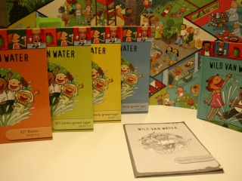
EDUCATIEF MATERIAAL
Wild van Water
Wat? ‘Wild van water’ is een educatief pakket voor het basisonderwijs om een drink- en plasbeleid op school te installeren. Het heeft als doel om leerlingen voldoende water te leren drinken en op een natuurlijke wijze te laten plassen. Er is een apart pakket voor het kleuteronderwijs, eerste graad lager, tweede graad lager en derde graad lager onderwijs.
Kostprijs? Gratis hier te ontlenen bij Logo Leieland.
Meer info? Telefoon: 056/44.07.94 E-mail: logo@logoleieland.be
VOEDING EN BEWEGING

Slide 10
EDUCATIEF MATERIAAL
Waterpas
Wat? Kinderen hebben van nature een voorkeur voor zoete smaken. Ze drinken daardoor nog te vaak frisdrank, fruitsap en gesuikerde melkdranken in plaats van water. De school kan hier alvast iets aan doen door vooral gezonde dranken zoals water en (ongezoete) melk aan te bieden. Deze waterpas kan daarbij ondersteunend werken.
Het bestaat uit de waterpas, diploma en brief voor de ouders.
Kostprijs? Gratis te downloaden via:
Waterpas: klik hier.
Diploma: klik hier.
Brief voor ouders: klik hier.
Meer info? Tel: 056/44.07.94 E-mail: logo@logoleieland.be
VOEDING EN BEWEGING

Slide 11
EDUCATIEF MATERIAAL
Dip? Dobbel. Doe!
Wat? Bewegingstussendoortjes zijn veilige, leuke en eenvoudige oefeningen die de leraar in het dagelijkse schoolleven kan gebruiken als lesonderbreking of als overgang naar een nieuw lesonderwerp. ‘Dip? Dobbel. Doe!’ Laat leerlingen meer bewegen en vooral… minder zitten op school! Dat is goed voor zowel de gezondheid als de concentratie in de les. Het pakket ‘Dip? Dobbel. Doe!’ bestaat uit vier sets met beweegkaartjes, een set met gezondheidskaartjes en een dobbelsteen met zes verschillende kleuren.
Kostprijs? De handleiding en materialen zijn gratis hier te downloaden.
Leerkrachten die graag een opleiding willen volgen over bewegingstussendoortjes kunnen dit hier aanvragen. Een halve dag vorming kost 50 euro. Meer info? Telefoon: 056/44.07.94 E-mail: logo@logoleieland.be
VOEDING EN BEWEGING

Slide 12
EDUCATIEF MATERIAAL
OKI DOKI
Wat? Je wil ervoor zorgen dat je kleuters meer bewegen tijdens de schooluren? Een gezonde mix van zitten, staan en bewegen, gezond eten en voldoende water drinken op school lijkt je wel iets? Terecht, zo kies je voor een gezonde, actieve en fitte levensstijl voor je kleuters. OKI DOKI is een educatief pakket van MOEV specifiek voor kleuters. Het kadert binnen de methodiek ‘Sport Beweegt je school 2.0’. Met OKI DOKI-project bouwen de kleuters onbewust aan een gezonde mix van zitten, staan en bewegen, gezond eten en voldoende water drinken. De centrale figuur is het speelse draakje Doki. Samen met Doki ontdekken de kleuters de gezonde school waar spelen en bewegen belangrijk is, de vriendjes, de speelplaats, de klas, ... Ze leren samen fietsen, gezond eten, samen spelen, … en … zich aan de afspraken houden.
Kostprijs? Gratis – 1 Doki klaspakket per school bestaat uit: twee klasposters en bijhorend stickervel, 18 vertelplaten, 2 vertelplaten per DOKI DOE + nog extra materialen hier te downloaden.
Meer info? Website: https://www.moev.be/okidoki Telefoon: 051/26.50.30 E-mail: info@wvl.moev.be
VOEDING EN BEWEGING

Slide 13
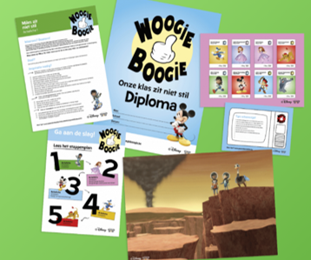
EDUCATIEF MATERIAAL
Woogie Boogie
Wat? Binnen de campagne Woogie Boogie inspireren Disneyfiguren zoals Mickey Mouse, Donald Duck en Sofia kinderen tussen 3 en 6 jaar om recht te staan en meer te bewegen. Dit aan de hand van leuke filmpjes die zowel worden uitgezonden op Disney Junior, maar die ook gebruikt kunnen worden door kleuterleid(st)ers of in de buitenschoolse opvang. Leerkrachten kunnen een gratis pakket (klasposter en stickers) aanvragen. Daarnaast kunnen ook de filmpjes gratis bekeken worden. Jaarlijks is er ook de Woogie Boogie beweegdag.
Kostprijs? Het Woogie Boogie-pakket kan hier besteld worden.
Er zijn 2 pakketten:
Een poster- & stickerpakket. 2 euro verzendingskosten
Een educatief klaspakket (incl. het poster- en stickerpakket). 7,5 euro verzendingskosten
Meer info? Telefoon: 056/44.07.94 E-mail: logo@logoleieland.be Website: www.woogieboogie.be
VOEDING EN BEWEGING

Slide 14
PROJECT
Oog voor lekkers
Schoolfruit,- groenten en –melk (basis en buitengewoon onderwijs)
Kostprijs? Vanaf het schooljaar 2017-2018 zijn er wijzigingen i.v.m. de subsidiëring van dit project. Er kan nog steeds een subsidie verkregen worden voor fruit op school. De aanvraag tot subsidiëring gebeurt via het e-loket. Naast fruit is er ook de mogelijkheid om voor groenten of melk te kiezen.
Meer informatie over de subsidies, het project, de indienperiode en andere tips kan je hier vinden.
Meer info? Telefoon: 056/44.07.94 E-mail: logo@logoleieland.be Website: meer informatie vind je hier.
Wat? Recent onderzoek toont aan dat er nog werk aan de winkel is. Kinderen eten o.a. te weinig fruit, groenten en zuivelproducten als tussendoortje en ze kiezen te vaak voor snoep en gesuikerde dranken. Zowel scholen als ouders hebben een voorbeeldfunctie bij het aanleren van gezonde voedingsgewoonten. Als school kan je er dus voor kiezen om in te zetten op een fruit- groenten- of melkproject. Na de 10 of 20 weken zet u, als school, idealiter dit project verder door ouders te stimuleren om zelf fruit mee te geven aan hun kinderen (fruit in de boekentas), een fruitabonnement af te sluiten of een combinatie van beiden.
VOEDING EN BEWEGING

Slide 15
PROJECT
Multimove
Wat? Multimove biedt 3- tot 8-jarige kinderen een gevarieerd bewegingsprogramma aan, waarin de focus ligt op de ontwikkeling van brede motorische vaardigheden en plezierbeleving
Tijdens uitdagende bewegingssituaties in de Multimovelessen komen de 12 fundamentele bewegingsvaardigheden aan bod: dribbelen, glijden, heffen en dragen, klimmen, roteren, slaan, springen en landen, trappen, trekken en duwen, vangen en werpen, wandelen en lopen, en zwaaien.
Wil je als school aan de slag met dit project? Het stappenplan kan je hier raadplegen.
Kostprijs? Indien je een erkenning aanvraagt, ontvang je een gratis startpakket met flyers, affiches, bordje, infobrochure voor ouders, stickervellen, roll-up banner…. Een beweegkalender, tips voor ouders, multimove- beweeglied en -dans kan je gratis op de website terug vinden.
Een boekenpakket kan eveneens tegen betaling worden aangekocht.
Meer info? Meer informatie vind je hier.
VOEDING EN BEWEGING

Slide 16
WORKSHOP
Hallo velo
Wat? Hallo Velo is een ludieke fietsworkshop van één lesuur rond fietsvaardigheid en verkeersveiligheid gericht naar het eerste- en tweede kleuter. Met de loopfiets leert de kleuter al spelend zijn evenwicht te vinden en neemt het een goede fietshouding aan. De loopfiets brengt het kind al doende ook de nodige durf en ruimtelijk inzicht bij om zelfstandig te leren fietsen. De stap naar de gewone fiets wordt kleiner en gemakkelijker. Ook enkele basisregels uit het verkeer kaart men op een ludieke manier aan.
Praktisch? De workshop is volledig op maat van kleuters. Per sessie zijn er max. 15 deelnemers.
Kostprijs? 2 euro per leerling (incl. uitleen van materialen)
Meer info? Telefoon: 056/27.47.00 E-mail: joetz.west@joetz.be Website: meer informatie vind je hier.
VOEDING EN BEWEGING

Slide 17
WORKSHOP
Gezond opgroeien: over eten bij kinderen
Wat? In deze infosessie van 2u krijgen ouders antwoorden op vragen zoals: ‘Mijn kind eet geen groenten, wat moet ik doen?’, ‘Zijn fruitsap en chocolademelk gezond?’, ‘Moet ik mijn kind verplichten zijn bord leeg te eten?’, ‘Wat zijn goede afspraken over snoepen?’ De lesgever (diëtiste) legt uit waarom snoep en frietjes er bij kinderen makkelijk ingaan, maar velen hun neus ophalen voor gezonde voeding zoals groenten en vis. We staan stil bij wat gezond eten voor kinderen betekent en wat je als ouder kan doen om hen hierbij te helpen.
Praktisch? Neem contact op met Logo Leieland indien je graag deze infosessie organiseert.
Kostprijs? 170€ en kilometervergoeding
Meer info? Telefoon: 056/44.07.94 E-mail: logo@leieland.be Website: meer informatie vind je hier.
VOEDING EN BEWEGING

Slide 18
BELEIDSMATERIAAL
Leerlijn voeding
Wat? Een les over gezonde tussendoortjes? Goed idee, maar liefst meer dan eens! Eenmalig een les geven rond een gezondheidsthema heeft weinig effect. Leerlingen komen best meerdere keren in contact met bepaalde thema’s tijdens hun schoolloopbaan. Het thema voeding is een uitgebreid en complex thema. Het raakt aan verschillende maatschappelijke topics en contexten. Daarom werd de leerlijn opgebouwd rond vijf belangrijke voedingsthema’s. • Voeding en gezondheid • Voeding en duurzaamheid • Voeding en de sociale, emotionele en culturele ontwikkeling • Voeding en consumentenaspecten • Bereiden/bewaren van voeding en voedselveiligheid
Praktisch? De leerlijn is gratis hier te downloaden.
Meer info? Telefoon: 056/44.07.94 E-mail: logo@logoleieland.be
VOEDING EN BEWEGING

Slide 19
BELEIDSMATERIAAL
Schoolmaaltijdengids & gezonde (broodjes)lunch op school
Wat?
Deze gids ondersteunt de school in hun beleid rond gezonde voeding, specifiek gezonde schoolmaaltijden en (broodjes)lunch.
Kostprijs?
Gratis te downloaden via:
Schoolmaaltijdengids: klik hier.
(Broodjes)lunch: klik hier.
Meer info?
Tel: 056/44.07.94
E-mail: logo@logoleieland.be
VOEDING EN BEWEGING

Slide 20
BELEIDSMATERIAAL
Sport beweegt je school 2.0.
Wat? Met het actieplan ‘Sport Beweegt je School 2.0’ wil de Stichting Vlaamse Schoolsport en Sport Vlaanderen de scholen ondersteunen om stapsgewijs invulling te geven aan haalbare en realistische doelen voor een kwalitatief bewegings- en sportbeleid en stelt hiervoor een digitale tool ter beschikking aan de scholen. ‘Sport beweegt je school 2.0’ is een hulpmiddel om op school voldoende beweging te garanderen én lang stilzitten te doorbreken. Het is een noodzakelijk onderdeel van het opvoedingsproject van iedere school die een gezonde, veilige en fitte levensstijl voor al haar leerlingen vooropstelt. ‘Sport beweegt je school 2.0.’ past binnen de kadermethodiek ‘Gezonde school’ (www.gezondeschool.be). Om dit succesvol in de praktijk om te zetten, biedt de website www.sportbeweegtjeschool.be een ideale leidraad met online tools, voorbeelden uit de praktijk, inspiratie voor acties en educatieve materialen,... Zo kan je school onmiddellijk aan de slag!
Waarom is ‘Sport beweegt je school 2.0 zo belangrijk? Een gezonde levensstijl is van het grootste belang voor de gezondheid en de ontwikkeling van de schoolgaande jeugd. Scholen zijn dé ideale omgeving om aan gezondheid te werken. Ze kunnen kinderen al vanaf heel jonge leeftijd bewegingskansen bieden en lang zitgedrag onderbreken in een gezonde schoolomgeving.
Meer info? Telefoon: 051/26.50.30 E-mail: info@wvl.moev.be Website: meer informatie vind je hier.
VOEDING EN BEWEGING

Slide 21
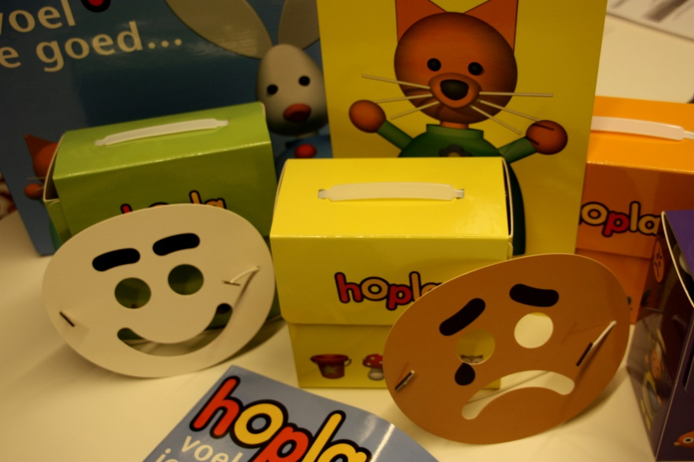
EDUCATIEF MATERIAAL
Hopla, voel je goed (2 tot 4 jaar)
Wat? Met deze Hopla-koffer wordt de emotionele ontwikkeling van het jonge kind gestimuleerd. De Hopla-personages vormen hierbij een ideale drager voor de basisgevoelens: bang, boos, blij en verdrietig. De koffer biedt daarnaast ook achtergrondinformatie voor ouders, leerkrachten, psychologen en begeleiders. Hopla, voel je goed bevat de volgende materialen: vertelplaten, maskertjes, kartonnen popjes, doe-platen, situatieplaten, dominospel, bingospel, draaischijf.
Kostprijs? Gratis hier te ontlenen bij Logo Leieland. Meer info? Telefoon: 056/44.07.94 E-mail: logo@logoleieland.be
MENTAAL WELBEVINDEN

Slide 22
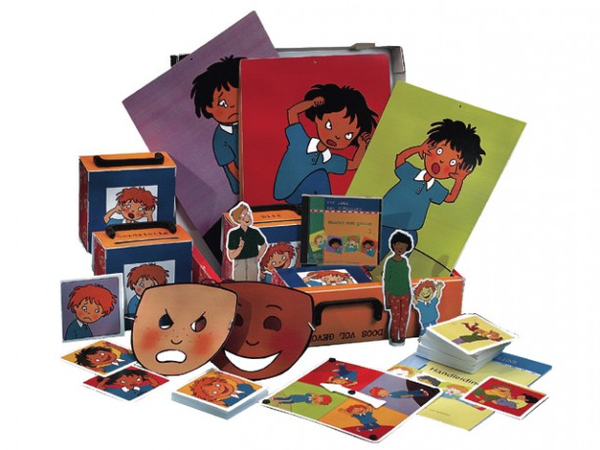
EDUCATIEF MATERIAAL
Een doos vol gevoelens (4 tot 7 jaar)
Wat? Met het pakket een doos vol gevoelens leren kinderen op een speelse manier gevoelens herkennen, begrijpen en uiten. Het beheersen van de basisgevoelens (vreugde, boosheid, angst en verdriet) is een eerste stap in het ontwikkelen van een rijk emotioneel leven. Via het pakket komen kinderen ook beter bij zichzelf en anderen. Het pakket bevat de volgende materialen: handleiding, gevoelenshuisjes, maskers, situatieplaatjes…
Kostprijs? Gratis hier te ontlenen bij Logo Leieland.
Meer info? Telefoon: 056/44.07.94 E-mail: logo@logoleieland.be
MENTAAL WELBEVINDEN

Slide 23
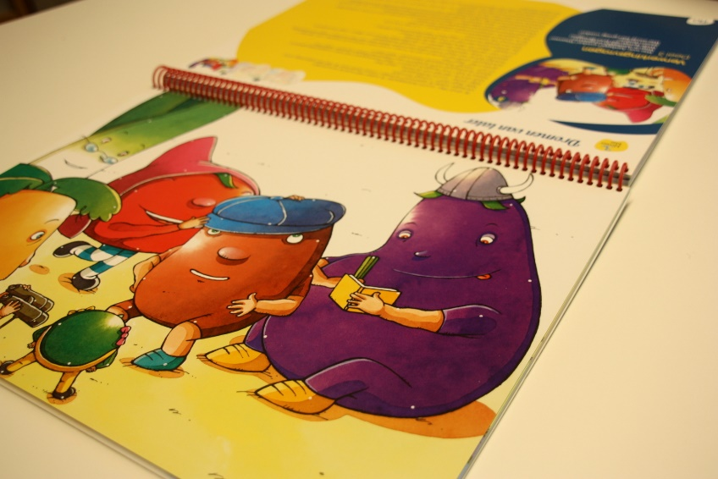
EDCUATIEF MATERIAAL/ VORMING
Het gat in de haag
Wat? Via het gat in de haag wordt op een speelse manier de sociale vaardigheden van kleuters getraind. Per kleuterklas is er een groot verhalen–en activiteitenboek. Per boek zijn er 10 verhalen. De activiteiten trainen de persoonlijke- en sociale vaardigheden van de kleuters. De acht hoofdrolspelers in de verhalen zijn groenten, met elk een specifiek talent. Bij elke activiteit geeft een icoontje aan welke talent en/of intelligentie aan bod komt. De inzichten van meervoudige intelligentie worden op deze manier ook in de methodiek geïntegreerd. Vooraf wordt best eerst de vorming gevolgd om met het materiaal aan de slag te gaan. Tijdens de vorming maak je niet alleen kennis met de verhalen en de oefeningen uit het gat in de haag. Je verkent ook de achtergrond van het materiaal. Scholen krijgen handvaten aangereikt om dit materiaal zo efficiënt mogelijk te integreren in de dagdagelijkse praktijk. Verschillende vormingsmodules kunnen aangevraagd worden.
Kostprijs? Boeken en affiches gratis hier te ontlenen bij Logo Leieland.
Meer info? E-mail: preventie@desleutel.be Website: meer informatie over de te volgen vorming vind je hier.
MENTAAL WELBEVINDEN

Slide 24
EDCUATIEF MATERIAAL
Warme William - SOKO
Wat? Wil jij de gevoelswereld van jouw kinderen bespreekbaar maken? Dan is dit boek over de kracht van vriendschap bij groot verlies dé manier om dat te doen. Het is een ontroerend verhaal, voor kinderen van 4 tot 7 jaar. Dankzij een bijhorend lespakket kan je nu het boek, samen met je leerlingen, voorlezen, begrijpen en verwerken.
Kostprijs? Het lessenpakket is gratis hier te downloaden. Boek gratis te ontlenen bij Logo Leieland.
Meer info?
Tel: 056/44.07.94
E-mail: logo@logoleieland.be
Website: www.warmewilliam.be
MENTAAL WELBEVINDEN

Slide 25
PROJECT
10-daagse van de geestelijke gezondheid
Wat? Ook dit jaar tellen we 10 dagen af naar 10 oktober, de Werelddag van de Geestelijke Gezondheid. ‘Samen veerkrachtig’ is daarbij opnieuw de rode draad. Ook als school kan je ermee aan de slag! Werk aan de geestelijke gezondheid van zowel de leerlingen als het schoolteam! Uiteraard kan je ook na deze tiendaagse nog aan de slag met de inspiraties.
Dit jaar zetten we tijdens de 10-daagse van de Geestelijke Gezondheid 2021 één Vlaamse actie in de kijker. Het project ‘Neem plaats op onze bank’ motiveert ontmoetingen en informele contacten tussen mensen onderling. Je vindt ongetwijfeld een bankenproject dat bij jou past in onze inspiratiegids. Babbelbanken, gevelbanken, ‘Bank zoekt plek’, project bankdirecteurs … Neem zeker contact met ons op voor meer inspiratie of ondersteuning.
Kostprijs? De inspiratiegids is gratis te downloaden via de website van Logo Leieland. Gratis materialen bestellen kan hier.
Meer info? Telefoon: 056/44.07.94 E-mail: logo@logoleieland.be Website: meer informatie vind je hier.
MENTAAL WELBEVINDEN

Slide 26
PROJECT
Kzitermee
Wat? De aandacht voor mentaal welzijn is de laatste jaren enorm toegenomen. In het kader van het intergemeentelijke preventiewerk werd daarom de website (www.kzitermee.be) ontwikkeld waar iedereen die het even moeilijk heeft, met een vraag zit of hulp zoekt terecht kan, voor zichtzelf of voor iemand anders. Op deze website wordt zowel het regionale als Vlaamse aanbod omtrent mentaal welzijn in kaart gebracht, zowel aanbod omtrent preventie en hulpverlening en dit zowel voor jongeren, volwassenen als professionals.
Op de website kan iedereen terecht die met iets zit, groot of klein. Maar ook mensen die preventief aan hun veerkracht willen werken kunnen er de nodige informatie vinden. De website dient daarbij als gids.
Op deze deelpagina kunnen jullie informatie vinden over hoe je als leerkracht jongeren kan helpen, naar welke instanties of websites je kan doorverwijzen, wat je kan doen in de klas of op school en hoe je jezelf kan bijscholen. Ook ouders kunnen er informatie vinden omtrent opvoedingsondersteuning of hulp voor hun kinderen.
Kostprijs? Meer informatie over dit project kan je hier vinden. Wil je graag aan de slag met materialen zoals complimentenkaartjes, affiches, …? Bestellen kan eenvoudig via volgende link.
Meer info? Graag verder aan de slag rond deze campagne in de klas of in een schoolproject? Aarzel niet om ons te contacteren, wij helpen je verder! Tel: 056/44.07.94 E-mail: logo@logoleieland.be Website: www.kzitermee.be
Neem zeker ook eens een kijkje op de Instagrampagina en Youtubekanaal.
MENTAAL WELBEVINDEN

Slide 27
ONDERSTEUNING
Mentaal welbevinden in de klas
Wat? Op deze website vind je een bundeling van materialen die je kunnen helpen om aan de slag te gaan in jouw klas rond het thema geluk. De materialen zijn opgedeeld rond de bouwblokken van de geluksdriehoek.
Meer info? Tel: 056/44.07.94 E-mail: logo@logoleieland.be Website: meer informatie vind je hier.
MENTAAL WELBEVINDEN

Slide 28
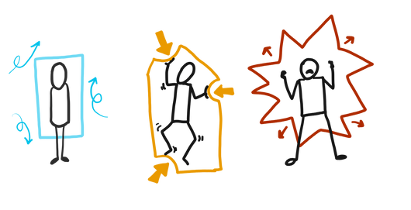
ONDERSTEUNING
Kleuters weerbaar maken tegen stress
Wat? Een ruzie op de speelplaats, een moeilijk afscheid van mama of papa. Stress is onvermijdelijk, ook in de kleuterklas. Maai Huyse, praktijkonderzoeker aan de UCLL, onderzocht hoe je kleuters daarin kan ondersteunen. “Als je kleuters weerbaarder maakt tegen stress, verminder je het risico dat ze later een burn-out oplopen.”
Meer info? Bekijk de video kleuters weerbaar maken tegen stress via deze link.
Meer weten?
Kalm in de klas is het resultaat van praktijkgericht wetenschappelijk onderzoek van de afdeling Research & Development aan de UCLL. Op de website vind je tal van praktische tips: https://www.kalmindeklas.be
MENTAAL WELBEVINDEN

Slide 29
BELEIDSMATERIAAL
Leerlijn tabak, alcohol, illegale drugs, gokken en gamen
Wat? De leerlijn is een praktisch instrument die schoolteams wil ondersteunen bij het preventief werken rond alcohol, tabak, gamen, cannabis en andere illegale drugs. In het kleuteronderwijs ligt de focus op algemene vaardigheden.
Kostprijs? Gratis hier te downloaden.
Meer info? Telefoon: 02 423 03 33 E-mail: vad@vad.be Website: www.vad.be
TABAK, ALCOHOL, DRUGS, GAMEN

Slide 30
EDUCATIEF MATERIAAL
Luizenproject iedereen KAMpioen
Wat? Het beheersbaar houden en vroeg detecteren van luizen op school is een gezamenlijke inspanning van school en ouders. Via het campagnemateriaal (folders, stickers, affiches en syllabus voor de leerkracht) willen we in samenwerking met de scholen ouders in staat stellen om luizen zelf op te sporen en te behandelen met de nat-kam-methode.
Kostprijs? Campagnemateriaal gratis te verkrijgen bij Logo Leieland.
Meer info? Telefoon: 056/44.07.94 E-mail: logo@logoleieland.be Website: meer informatie vind je hier.
HYGIËNE

Slide 31
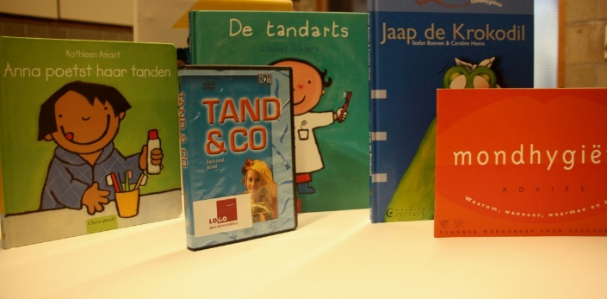
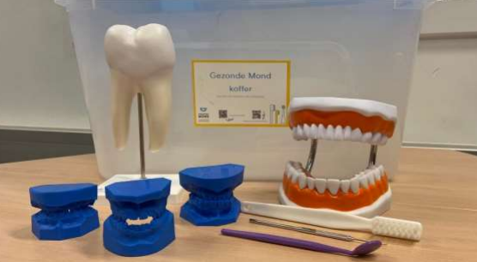
EDUCATIEF MATERIAAL
Tandenkoffer
Wat? De website glimlachen.be bundelde een heleboel educatief materiaal voor lessen rond mondgezondheid. Voor verschillende leeftijdsgroepen werden werkblaadjes en lespakketten, affiches en poetskaarten ontwikkeld.
De Gezonde Mondkoffer is een uitleenbox met didactisch materiaal om kinderen uit de kleuter- en lagere school te laten kennismaken met mondzorg. De koffer bestaat uit: Zakje met silicone gebitsmodellen, reuzemodel tand (met gaatje), poetsmodel volwassen gebit, reuze tandenborstel en zandloper, tandartsinstrumenten. Aanvullend kan je gebruikmaken van het lesmateriaal van ‘Cas en Kato’ (kleuterklas) en ‘Flos en Bros’ (1e en 3e graad lager onderwijs).
Kostprijs? Gratis hier te ontlenen bij Logo Leieland. Meer info? Telefoon: 056/44.07.94 E-mail: logo@logoleieland.be
HYGIËNE

Slide 32
EDUCATIEF MATERIAAL
Gezonde mond
Wat? De website gezondemond.be bundelde een heleboel educatief materiaal voor lessen rond mondgezondheid. Voor verschillende leeftijdsgroepen werden werkblaadjes en lespakketten, affiches en poetskaarten ontwikkeld.
Kleuters worden gesensibiliseerd aan de hand van een verhaal met vertelplaten ‘Cas en Kato hebben gezonde tanden’, een activiteitenmap, poetsposter, poetskalender, tandenpostkaartje en poetssticker. Op een kindvriendelijke wijze worden de volgende thema’s aangehaald: water is gezond, tanden poetsen en op controle gaan bij de tandarts.…
Als school (of lokaal bestuur) kan je ook de rondreizende tentoonstelling boeken. Het doel is om kinderen, leerkrachten en (groot)ouders te overtuigen van het belang van gezonde tanden en hen op dit vlak de juiste kennis en vaardigheden bij te brengen.
Kostprijs? Gratis hier te downloaden. Tentoonstelling (gratis) hier te boeken (vervoer dienst zelf geregeld te worden).
Meer info? Tel: 056/44.07.94 E-mail: logo@logoleieland.be Website: meer informatie vind je hier.
HYGIËNE

Slide 33
ONDERSTEUNING
Basisadviezen mondgezondheid
Wat? Deze folder (omtrent doelgroep kinderen tot 12 jaar) met tekst en illustraties geeft tips voor een gezonde mond: Welke tandenborstel gebruik je best voor je kleuter? Hoeveel fluoride mag de tandpasta van je peuter bevatten? De basisadviezen van Gezonde Mond proberen hierop een antwoord te geven.
Kostprijs? Gratis hier te downloaden.
Meer info? Tel: 056/44.07.94 E-mail: logo@logoleieland.be Website: meer informatie vind je hier.
HYGIËNE

Slide 34
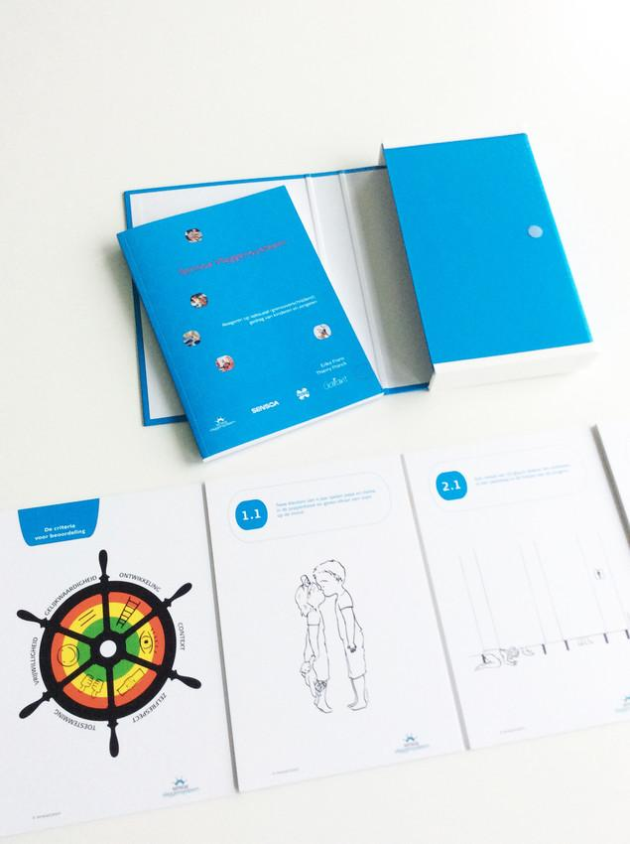
EDCUATIEF MATERIAAL
Vlaggensysteem: omgaan met seksueel (grensoverschrijdend) gedrag op school
Wat? Deze online publicatie past het Sensoa Vlaggensysteem toe op een schoolcontext. Die methodiek helpt seksueel (grensoverschrijdend) gedrag in te schatten en er gepast op te reageren. In het eerste deel vind je een aantal topics waarmee scholen in de praktijk te maken krijgen, zoals: Samenwerken met ouders, omgaan met diversiteit, aanrakingen en lichamelijkheid, nieuwe media (sexting of naaktfoto’s verspreiden), omkleden en uitkleden op school en toiletbezoek. Het bevat eveneens informatie rond het beleid. Deel 2 bevat situaties die volgens de werkwijze van het Vlaggensysteem besproken worden.
Kostprijs? Gratis hier te downloaden.
Meer info? Website: meer informatie vind je hier.
RELATIES EN SEKSUALITEIT

Slide 35
EDCUATIEF MATERIAAL
Mijn wens, mijn grens
Wat? Met de lespakketten ‘Mijn wens, mijn grens’ werk je rond wensen en grenzen. Kleuters leren spelenderwijs het eigen lichaam kennen en lichaamsdelen benoemen. Je leert kleuters manieren oefenen om hun grenzen aan te duiden of om met afwijzing om te gaan.
Je start een gesprek over grenzen:
Aangeven van eigen grenzen
Aanvoelen van privacy
Herkennen wanneer andere kindjes iets niet leuk vinden
Toestemming vragen
Zich inleven in elkaars gevoelens
Er is een aparte pagina (klik hier) met meer informatie over lesgeven over grenzen en weerbaarheid.
Kostprijs? Gratis hier te downloaden.
Meer info? Websites: meer informatie over het materiaal vind je hier en over het lesgeven vind je hier.
RELATIES EN SEKSUALITEIT

Slide 36
EDCUATIEF MATERIAAL
Lesgeven over homoseksualiteit
Wat? Iedereen heeft een seksuele voorkeur of 'oriëntatie'. Voor sommige mensen is die duidelijk. Andere mensen twijfelen meer, of herkennen zich niet in de klassieke hokjes.
Door les te geven over seksuele oriëntatie help je kinderen en jongeren om bij hun eigen gevoelens stil te staan. En leer je hen respect te tonen voor ieders seksuele voorkeur.
Op deze website krijg je meer informatie over de seksuele ontwikkeling, lestips rond seksuele oriëntatie, leerdoelen en leerlijn en werkvormen en materialen.
Op 17 mei is het trouwens Internationale Dag Tegen Holebifobie en Transfobie (IDAHOT). Deze dag kan je aangrijpen om lessen in te plannen over seksuele oriëntatie.
Kostprijs? Gratis
Meer info? Website: meer informatie vind je hier.
RELATIES EN SEKSUALITEIT

Slide 37
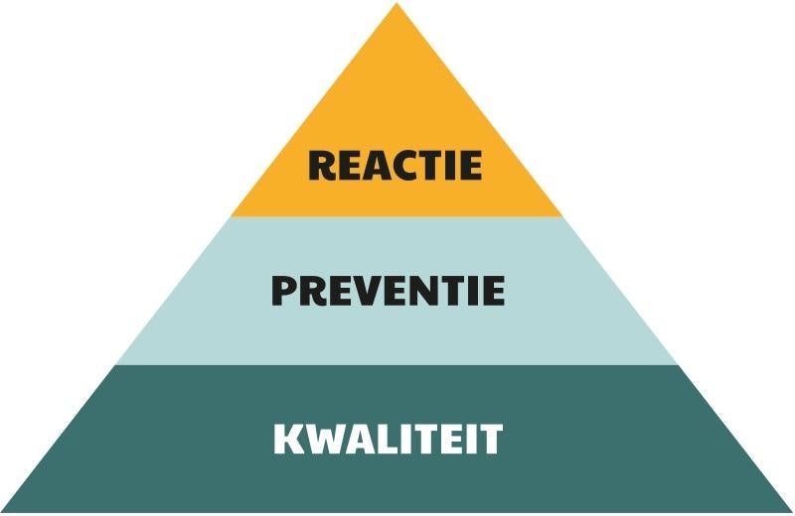
BELEIDSMATERIAAL
Grenswijs
Wat? Grenswijs is een tool dat scholen helpt bij het uitwerken of aanvullen van het beleid rond lichamelijke, emotionele en seksuele integriteit, inclusief alle thema’s die daaraan verbonden zijn. Voor elke context zijn telkens andere elementen meer of minder bruikbaar.
De website www.seksuelevorming.be biedt overigens een overzicht van bruikbare materialen en achtergrondinformatie.
Kostprijs? Gratis
Meer info? Website: meer informatie vind je hier.
RELATIES EN SEKSUALITEIT

Slide 38
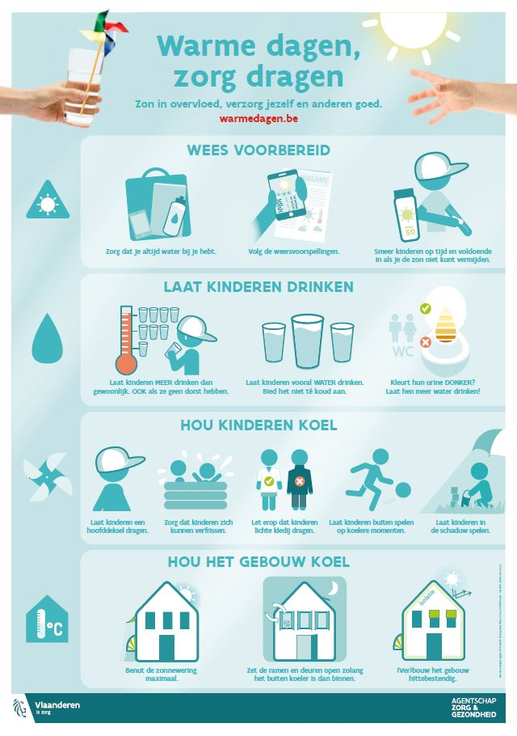
EDUCATIEF MATERIAAL
Warme dagen
Wat? Kinderen zijn tijdens warme dagen een kwetsbare groep. Maak als school mee de campagne ‘Warme dagen’ bekend via bijvoorbeeld de affiche voor kinderen, facebookberichten met tips, afbeeldingen…
Kostprijs? Gratis hier te downloaden en te bestellen. Meer info? Tel: 056/44.07.94 E-mail: logo@logoleieland.be Website: meer informatie vind je hier.
GEZONDHEID EN MILIEU

Slide 39
EDUCATIEF MATERIAAL
Wees niet gek, doe de tekencheck
Wat? Er zijn heel wat misverstanden omtrent teken, tekenbeten en de ziekte van Lyme. De campagne “Wees niet gek- Doe de tekencheck” wil mogelijke misverstanden corrigeren en informeert wat je kan doen om de ziekte van Lyme te voorkomen of te genezen. De campagne besteed aandacht aan 3 duidelijke handelingen die belangrijk zijn voor preventie: controleren, verwijderen en de symptomen opvolgen. Als school en als leerkracht is het zeker ook in periode van bosklassen belangrijk om hiervoor voldoende aandacht hebben. Geef als school ook voldoende informatie door aan de ouders van het kind omtrent dit thema. Folders, affiches, afbeeldingen en andere educatieve materialen kunnen hierbij van pas komen. Deze zijn te vinden op de website: klik hier.
Kostprijs? Gratis: Het educatief materiaal is gratis hier te downloaden.
Meer info? Telefoon: 056/44.07.94 E-mail: logo@logoleieland.be Website: www.tekenbeten.be
GEZONDHEID EN MILIEU

Slide 40
PROJECT
Milieu op school
Wat? MOS stimuleert basis- en secundaire scholen, om van de school een milieuvriendelijke en duurzame leeromgeving te maken. De MOS-begeleiders helpen je hierbij om persoonlijke doelstellingen te stellen voor jouw school. Je boekt naast milieuwinst ook educatieve winst als leerlingen verantwoordelijkheid in het milieubeleid van de school krijgen. Overigens kan je hierbij de link leggen naar o.a. gezonde voeding. Meer info? E-mail: mos@west-vlaanderen.be Website: meer informatie vind je hier.
GEZONDHEID EN MILIEU

Slide 41
ONDERSTEUNING
Veilig omgaan met kraantjeswater op school
Wat? Deze folder van het Agentschap Zorg en Gezondheid en de Vlaamse Milieumaatschappij geeft richtlijnen voor schooldirecties en schoolbesturen, zodat leerlingen en leerkrachten veilig en gezond kraantjeswater kunnen drinken.
Kostprijs? Gratis hier te bestellen. Meer info? Telefoon: 056/44.07.94 E-mail: logo@logoleieland.be Website: meer informatie vind je hier.
GEZONDHEID EN MILIEU

Slide 42
BELEIDSMATERIAAL
Leerlijnen over gezond Leven
Wat? Met de nieuwe online leerlijnen over gezond leven van het Vlaams Instituut Gezond Leven en VAD ontdek je met een handige zoekfunctie welke leerinhouden geschikt zijn voor jouw klasgroep, van de 1ste kleuterklas tot het 6de middelbaar. En, je vindt er ook bijhorende lesmaterialen! Er zijn leerlijnen over voeding, bewegen & minder zitten, roken, alcohol & andere drugs, gamen en gokken.
De leerlijnen hebben als doel om diverse gezondheidsthema’s verticaal en horizontaal te integreren en te verankeren in de onderwijspraktijk. Dit wil zeggen zowel in verschillende leerjaren als in verschillende leergebieden of vakken. Want gezondheid hoort niet alleen thuis in één bepaalde les rond ‘gezondheidseducatie’.
Er werd een korte e-learning ontwikkeld die de leerlijnen stap voor stap uitleggen alsook e-learnings rond specifieke onderwerpen.
Kostprijs? Gratis tool: klik hier.
E-learning: klik hier.
Meer info? Tel: 056/44.07.94 E-mail: logo@logoleieland.be Website: meer informatie vind je hier.
THEMA-OVERSTIJGEND

Slide 43
ONDERSTEUNING
Gezond Opvoeden (ouders)
Wat? Niet alleen de school heeft een belangrijke rol in het ontwikkelen van gezond gedrag en gezonde leefstijl bij kinderen en jongeren. Ook ouders staan voor de grote uitdaging. Een uitdaging die soms héél wat vragen oproept en waarbij ondersteuning meer dan welkom is. Gezond Leven ontwikkelde in samenwerking met de VAD en UGent de website www.gezondopvoeden.be. Een website met tips, informatie en handvaten voor de praktijk. Ze krijgen er antwoorden op vragen zoals: Hoe leer ik mijn kind groenten eten? Hoe ga ik als ouder verstandig om met computertijd en stimuleer ik mijn kind tot voldoende beweging? Hoe leer ik mijn kind gezonde keuzes maken?, ... Werken jullie op school rond één of meerdere van de gezondheidsthema’s die aan bod komen op www.gezondopvoeden.be, dan is het zinvol in communicatie naar de ouders ((nieuws)brieven, schoolwebsite, brochure, schoolkrant, agenda, …) te verwijzen naar deze website. Ouders lezen er tips hoe ze de gezondheidsboodschappen die hun kinderen op school mee krijgen, ook thuis kunnen toepassen.
Bij Logo Leieland kan je overigens gratis postkaarten bestellen.
Meer info? Telefoon: 056/44.07.94 E-mail: logo@logoleieland.be Website: meer informatie vind je hier.
THEMA-OVERSTIJGEND

Slide 44
BELEIDSMATERIAAL
Gezonde school
Wat? Gezonde school is de website met alle informatie die van belang is bij het uitwerken van een gezondheidsbeleid op school. Je kan er ondersteunende instrumenten terugvinden voor de opmaak van je beleid, nieuwsitems en een overzicht van kwalitatieve pakketten en materialen.
Meer info? Telefoon: 056/44.07.94 E-mail: logo@logoleieland.be Website: meer informatie vind je hier.
THEMA-OVERSTIJGEND

